Slide 1
Олимпиада 2018
Презентация

Slide 2
Автор музыки Слова

Slide 3
1.Когда Крылов приступил к созданию песни, то ему не хватило строчек на запевы, а припев у Энтина был написан очень длинный. Они доделывали эту песню в последний день и в последний час. Буквально в считанные минуты перед записью песни в студии Энтин придумал этот поэтический образ для припева про крылатые качели».

Slide 4
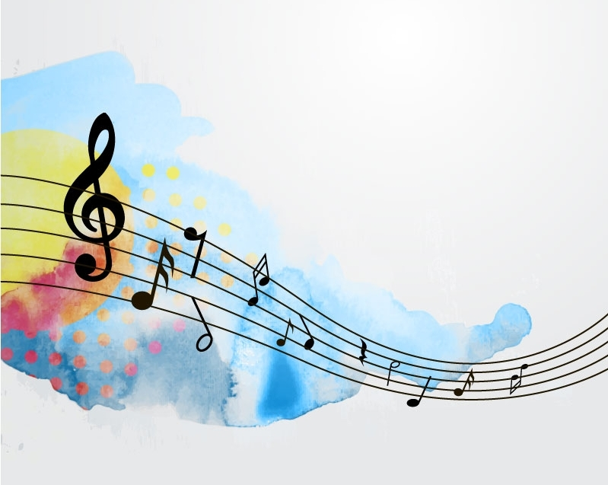
1) Стремительное движение в этой мелодии передается темпом сомой мелодии и ладом(мажорная музыка).Мажорная музыка воспринимается слушателями, как светлая, ясная, радостная, а минорная - как печальная и мечтательная. А также тембром. Тембр Это окраска звука. Каждый человеческий голос имеет свою окраску, свой тембр; свой тембр имеет и каждый музыкальный инструмент. Благодаря тембру мы можем различить голос человека или музыкального инструмента, не видя его, а только слыша.
2.

Slide 5
2)На счет паузы- она нужна для осмысления слов песни, чтобы у нас уложилось представление всей ситуации, которая описывается я в тексте песни. 3)Эту песню можно сыграть на пианино, фортепиано.....я так считаю

Slide 6
4) И слова и мелодия хороши, светлы, в них и выражается стремительное движение вперед!

Slide 7
ВЫВОД :Не могу судить о том, сознательно ли автор проводил такие аллегории как качели или нет. Но ясно одно, что качели - ни что иное как жизнь. Здесь акцент ставится на зарождение жизни. Подчёркнуто, что по весне "в юном месяце апреле в старом парке тает снег" - прямое указание на зарождение жизни. Песня "Крылатые качели" не только очень мелодичная, но еще и прекрасные стихи .

